Slide 1

人工智能+先进智算
深度智算、启承未来
锅炉四管智能运维大模型
方案介绍

Slide 2
行业痛点
知识利用低效，经验留不住
规程、案例、检修报告等非结构化文档堆积，人工查阅耗时；经验依赖口传，故障溯源依赖个人记忆，缺乏系统化知识复用。
知识利用低效
数据查询门槛高，取数难
运行数据、检修记录、测厚报告、缺陷台账等信息分散存储，缺乏统一管理和关联分析，数据价值难以充分发挥，应急响应时“等数据”耽误决策。
查询门槛高
故障分析响应效率低
超温、泄漏、爆管等异常发生后，需要人工查询大量历史数据和规程，分析周期长，响应效率低。
故障效率低
生产场景决策缺乏智能支撑
检修策略、风险评估、运行调整主要依赖人工经验，缺乏智能分析与科学决策依据，存在漏判、误判风险。
决策缺乏支撑

Slide 3
建设目标
① 建立智能知识问答服务
融合规程标准、检修经验、历史案例等知识资产，实现企业知识统一管理与智能问答
锅炉四管作为火电机组核心承压设备，是全厂安全管控的重中之重。长期以来，防磨防爆工作高度依赖老师傅经验：分析靠人工、报告靠整理、检修靠经验、故障复盘靠记忆。数据繁杂、缺陷隐蔽、原因难判、处置滞后、经验难传承，一直是锅炉运维的行业痛点。
为彻底解决行业痛点，基于大语言模型+多模态视觉AI+RAG行业知识库，全新升级AI锅炉四管健康智能运维管控系统，将人工智能深度融入四管防磨防爆全流程，实现智能问答诊断、超温AI溯源、报告智能解读、检修智慧策划四大核心能力落地，真正实现锅炉运维从“被动处置”向“主动预判、数据决策、智能管控”升级。
② 构建AI智能分析能力
结合运行数据、检修数据和历史案例，实现超温分析、缺陷识别、泄爆溯源等智能分析能力。
③ 实现运维全过程智能辅助
覆盖知识查询、故障分析、看图诊断、报告解析、检修策划等业务场景，提升运维效率。
④ 打造预测性智能运维体系
推动锅炉四管运维由"经验驱动"向"数据驱动、AI辅助、预测运维"升级。

Slide 4

建设前 VS 建设后
人找知识
知识找人
数据分散
AI自动取数
规程、案例分散，查询效率低
智能问答秒级获取专业知识
人工分析
AI智能诊断
运行、检修数据、案例难以综合利用
打通多源数据，与业务融合分析
故障依靠人工排查，效率低
自动分析原因、评估影响及处置建议
建设前
传统模式
VS
建设后
智能大模型
报告录入繁琐，统计效率低
自动提取关键信息，形成结构化数据
按周期检修，存在过修、漏修问题
结合风险和设备状态制定检修方案
人工写报告
报告智能解析
决策主要依赖人工经验，难以复制
检修依赖经验
智能检修策划
案例和规程沉淀为企业知识资产
经验难沉淀
知识沉淀企业

Slide 5
产品定位
锅炉四管智能运维大模型
大模型
知识库
规程、案例、检修数据等
数据库
运行数据、台账数据等
AI图像
图像识别检测等
智能分析
问答
智能知识助手
分析
智能分析引擎
看图
AI看图诊断
报告
智能报告生成
以大模型为核心，融合企业知识、业务数据与AI视觉能力，为锅炉四管运维提供智能分析与辅助决策

Slide 6
产品架构
锅炉四管智能运维大模型
应用层
智能问答
超温分析
泄爆分析
缺陷识别
报告解析
AI智能体
编排层
智能体编排与调度
任务规划 | 工具调用 | 流程编排 | 状态管理 | 结果合成
AI能力层
大模型推理
知识检索增强
自然语言问数
图像理解识别
数据层
知识库
（规程、案例、检修资料...）
业务数据库
（运行数据、台账数据...）
图片
（巡检图片、缺陷图片...）
报告
（检修报告、文档...）

Slide 7
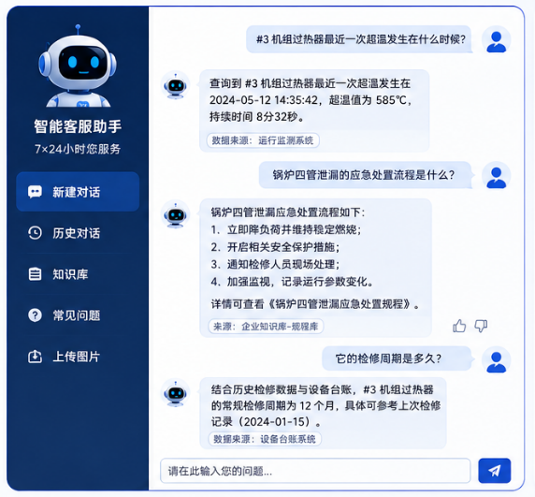







核心能力一：智能知识助手
应用介绍
面向终端用户的企业级智能客服，统一承接知识问答与结构化查库两类类需求。用户可用自然语言提问规程条文、操作指南、历史案例，也可直接查询台账统计、设备状态等数据库信息，系统自动识别意图并选择最优应答路径。
核心能力
典型场景
核心能力
核心能力
核心能力
结构化查库
“#3机组过热器最近一次超温发生在什么时候?”
知识问答
基于企业知识库，快速解答设备、运行、检修等各类专业问题。
规程查询
支持规程条文、操作指南等精准查询，权威可靠，引用可追溯。
检修经验查询
沉滤检修经验与技术要点，助力问题处理与方案参考。
—系统自动识别，查询运行数据库，返回准确结果
知识库问答
“锅炉四管泄漏的应急处置流程是什么?”
核心能力
核心能力
—匹配知识库内容，给出权威规程与操作指引
历史案例
查询
多轮对话
多轮对话
流式响应
主答流式输出，体验流程，支持中断与继续
核心
海量历管案例检索，支持相似场景匹配，辅助决策与风险预判。
支持上下文理解与指代消解，多轮沟通更智能、更高效。
“它的检修周期是多久?”
多模态支持
支持图片上传与识别，图文结合，理解更全面
核心
—基于上下文理解“它”指代，继续精准作答

Slide 8
核心能力二：超温分析
应用介绍
核心功能
针对锅炉受热面超温事件，自动从运行数据库中取数，结合业务知识库，生成结构化的超温原因分析、影响评估与处置建议报告。帮助运行人员快速定位超温根因，缩短事故响应时间。
一键分析，自动取数
自动从运行数据库获取多维度数据，省去人工查询和整理时间。
典型场景
智能分析，精准定位
输入条件
自动获取的数据
输出分析方案
结合知识库与历史案例，智能分析超温原因，定位问题根源。
机组
#3机组
测点超温峰值
分析结论
结构化报告，清晰全面
输出多维度结构化报告，内容完整、逻辑清晰、便于决策。
历史超温记录
超温概况
趋势分析
可能原因
处置建议
运行监护要点
参考资料
受热面
过热器出口段
处置建议，指导操作
运行工况数据
提供针对性处置建议和运行监护护要点，指导现场快速应对。
时间范围
2025-05-12 00:00-2025-05-12 24:00
关联操作记录
提升效率，降低风险
......
缩短分析时间，提高响应效率，降低设备损伤和停机风险。

Slide 9

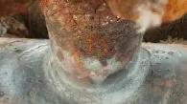





核心能力三：缺陷识别
应用介绍
智能分析
核心功能
检修/运行人员在停机或巡检场景上传现场照片，配合自然语言描述，系统自动完成视觉缺陷判定、历史数据关联与知识库检索，输出缺陷风险等级与分风险处置方案。
缺陷类型
管壁腐蚀减薄
风险等级
中风险
多模态AI图像识别缺陷特征
缺陷位置
#2机组 高溫过热器 第3管排
发现时间
2025-05-12
自动关联历史缺陷、测点数据
典型场景
图像显示管壁存在明显腐蚀减薄现象，局部星点蚀抗。结合历史数据，该位置腐蚀速率偏高，存在进一步减薄导致泄漏风险。
缺陷分析结论
业务知识库检索，匹配方案经验
上传现场照片
受热面管壁裂纹、腐蚀、破损等
综合评定缺陷风险等级
文字描述
处置建议（分风险）
历史相似案例
“#2机组高温过热器第3管排，上周巡检发现”
高风险：建议停机处理，立即更换
—2025-11-03 #2机组
过热器泄漏原因:管壁腐蚀减薄
提供风险分级处置建议
输出诊断结果
中风险：打磨补焊，缩短检修周期
—2025-08-17 #1机组
水冷壁泄漏原因:长期结焦腐蚀
缺陷类型判定、风险等级处置建议、历史相似案例
低风险：加强监护，定期复查
推荐历史相似案例，决策参考

Slide 10

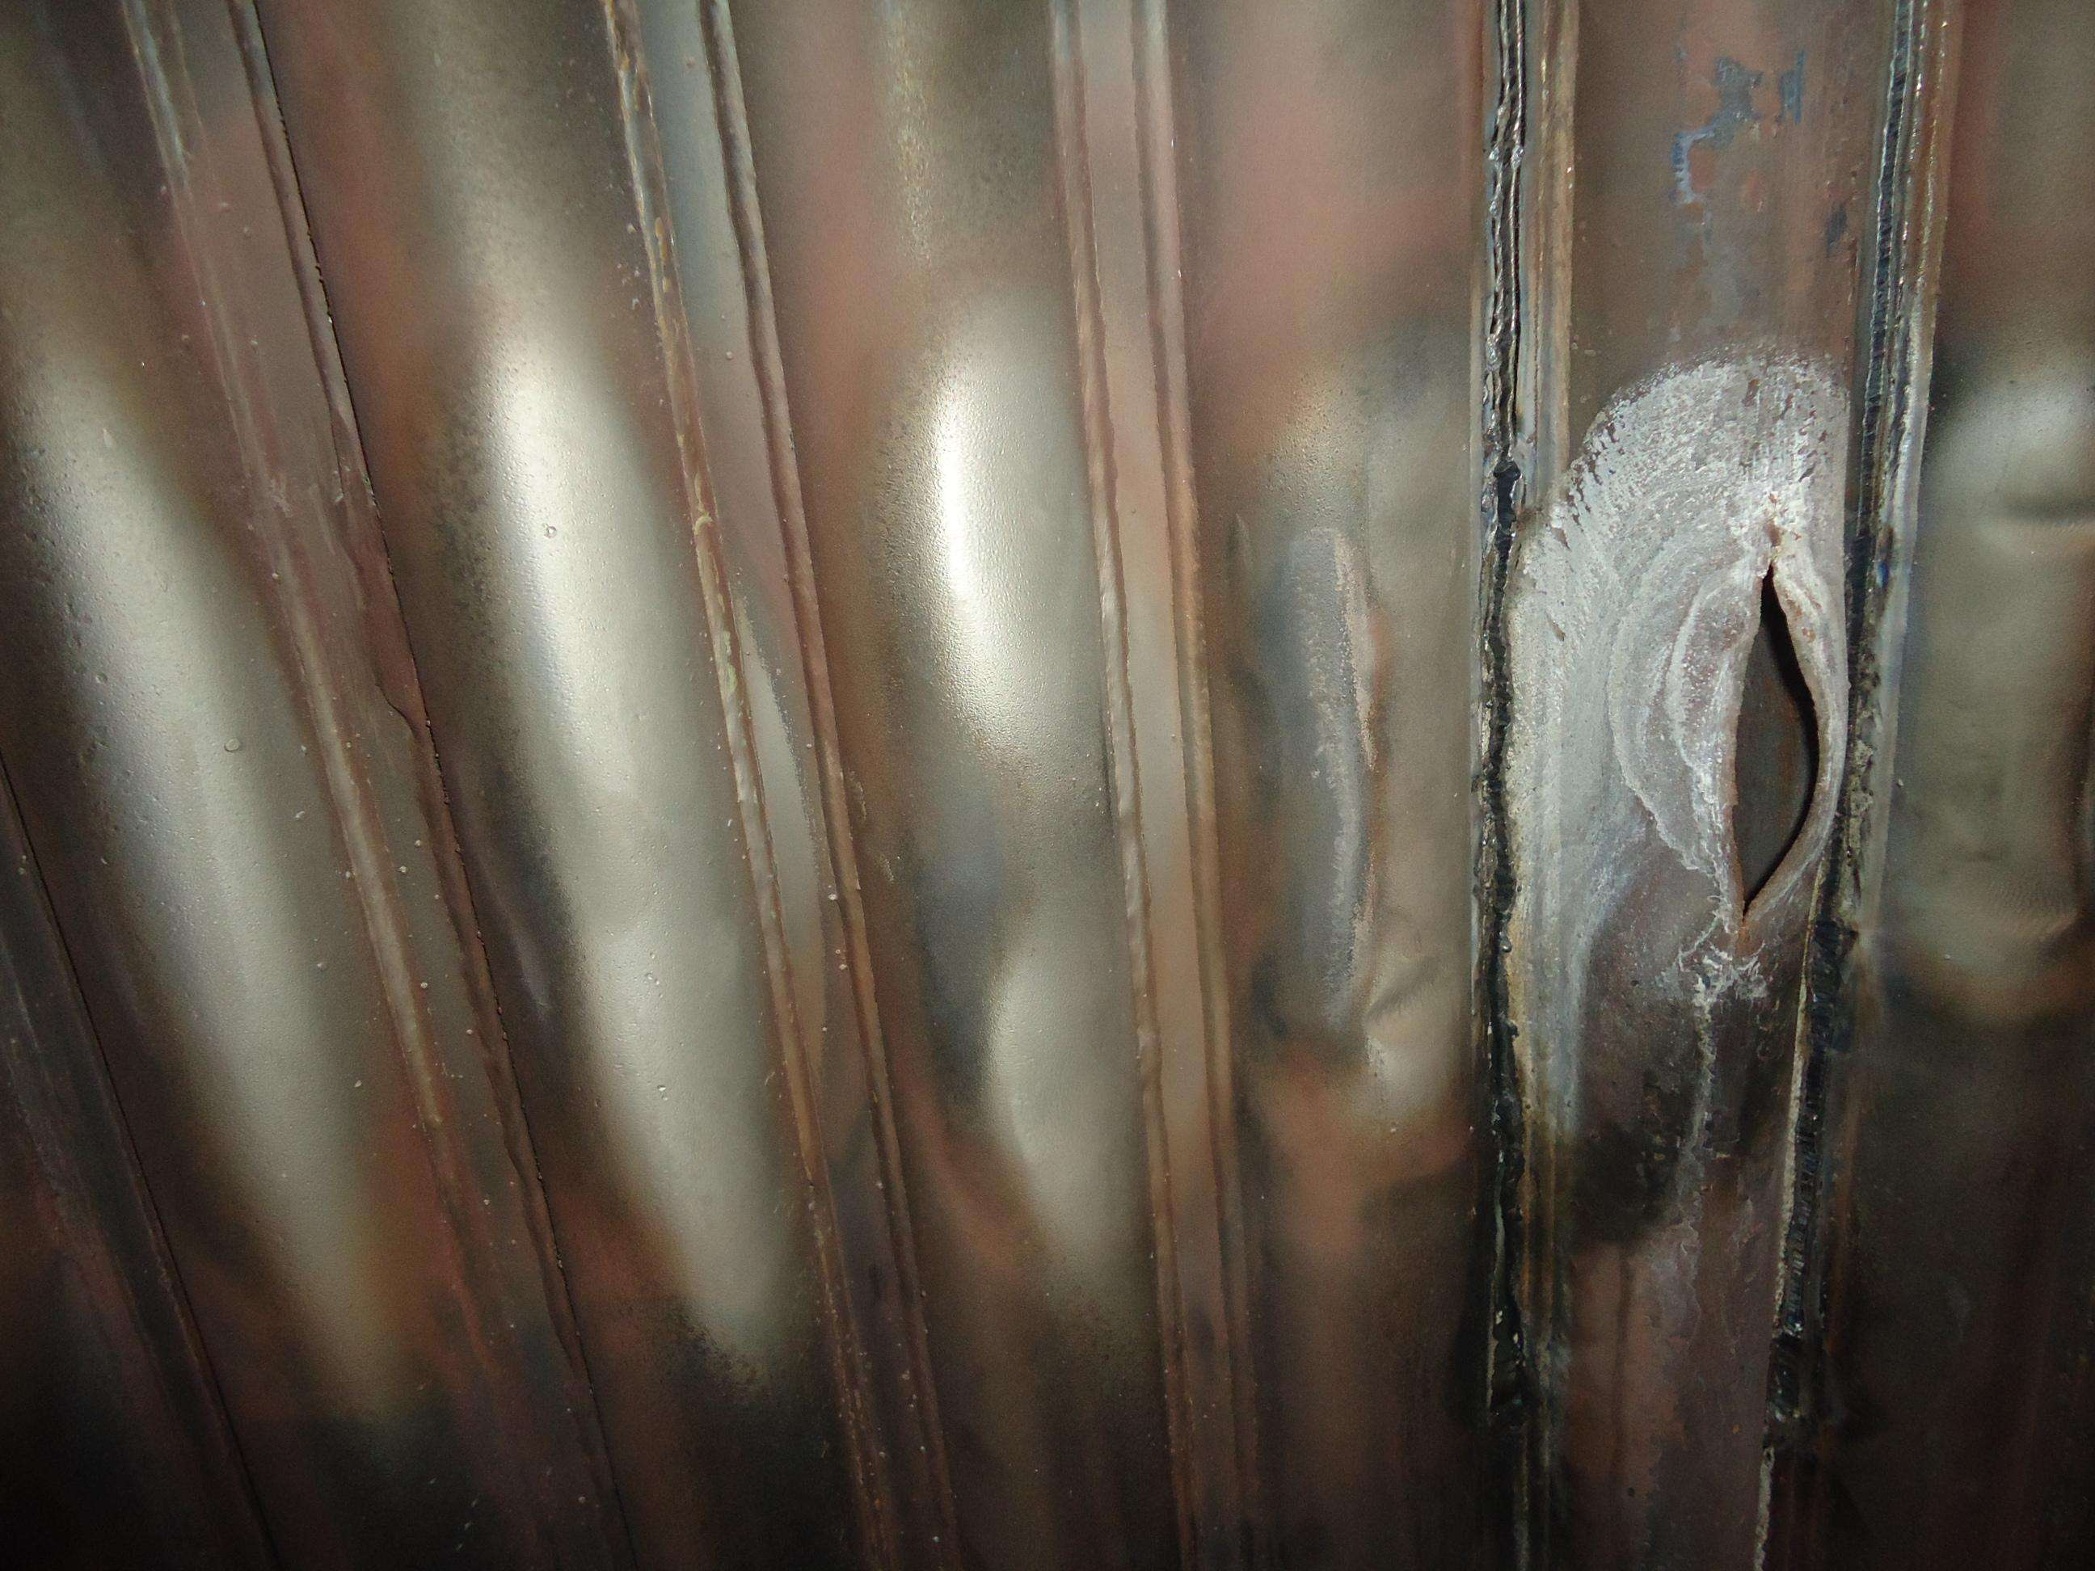
核心能力四：泄爆分析
应用介绍
智能分析
核心功能
针对锅炉受热面泄漏、爆管等事故场景，结合可选现场照片、自然语言事故描述与运行数据库，进行泄爆溯源分析，输出结构化溯源报告与防控建议。
事故概况
机组：#1机组 位置：水冷壁东侧第5管排
时间：2025-03-15 14:30
五大方向 X 三层溯源，全面分析
案例条文防控资料等专项知识库检索
根因
（深层原因）
设计制造
安装检修
运行操作
燃料品质
外部环境
典型场景
三层溯源
五大方向
中期原因
（长期原因）
运行数据、历史事故信息深度关联
X
事故描述
“#1机组 水冷壁东侧第5管排于2025-03-15 14:30发生泄漏”
直接原因
（直接触发因素）
结构化报告输出，内容清晰
可选上传现场照片
针对性防控管理建议输出
爆口、相邻管段等
相似事故案例：事故案例对照
输出溯源分析结果
五类分析、事故案例对照、规程条文引用、防控建议
防控建议：规程条文引用、运行防控建议
图片数据可选，支持事故描述驱动

Slide 11




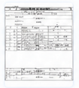




核心能力四：非结构化报告解析
应用介绍
核心功能
将非结构化的检修报告自动转化为标准化、可入库的缺陷记录。系统对测厚报告、缺陷处置报告、换管记录、金属检验报告等各类检修文档，智能自动解析并结构化落库。
多格式文档解析
典型场景
解析流程
docx/pdf 自动路由：扫描PDF 可 MinerU深度解析，支持复杂版式文档。
Word检修报告
上传报告
支持Word/PDF
智能信息抽取
上传检修 Word 报告，自动抽取缺陷位置、类型、壁厚、检测方法等字段。
LLM三阶段抽取(解析一分类一校正)，分块处理长文档，兼颜准确率与完整性。
文档解析
智能解析版面，提取文字与表格
颜色语义校正
扫描PDF检修报告
识别表格单元格颜色标注，与检测类型联动校正，提升工业表格抽取准确率。
可选MinerU解析后，准确提取文本与表格内容。
信息抽取
识别并抽取关键信息，结构化处理
规则后处理
缺陷归一、阈值绑定(位置匹配 + 段落近邻 + 谨慎全局回退)，输出可追溯 warings。
校验归一
规则校验与归一，确保数据质量
带颜色标注表格
带颜色标注的检测表格，按单元格颜色校正检测类型，提升抽取准确率。
结构化输出入库
结构化输出
标准JSON输出，可直接入库
Pydantic 强校验输出，标准 JSON 结构，可直接对接下游入库系统。

Slide 12
产品价值
5大亮点
技术创新
业务发展
安全风险可控
运维效率提升
知识资产沉淀
科学辅助决策
智能运维升级
提前识别超温、磨损、腐蚀、泄漏等风险隐患，降低锅炉四管故障及非计划停机风险。
AI自动完成知识查词、数据分析、报告解析和辅助决策，大幅减少人工分析工作量，提高运维效率。
将规程标准、专家经验、历史案例等沉淀为企业知识库，实现知识共享与持续传承。
融合运行数据、设备状态和历史案例，提供智能分析、风险评估和检修建议，提升决策科学性。
构建 “ 监测一预警一分析一诊断一决策 ” 全流程智能闭环，推动锅炉四管运维向预测性，智能化方向发展。
推动锅炉四管运维从固定周期检修，升级为数据驱动的预测性、按需检修，在保障安全的前提下，有效节约检修成本、缩短停机时长、延长设备服役寿命。

Slide 13



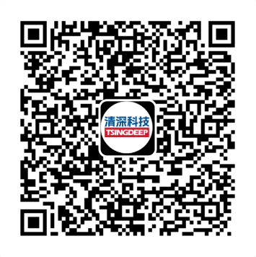

深度智算
启承未来
总部地址：合肥市中国科大国金院4号楼702
北京地址：北京市丰台区星火路1号院1805
网址：www.tsingdeep.com / www.deeprev.com
客服热线：010-83668052 / 18911883538
总部官网
深启官网
微信公众号

